Slide 1
Tuková tkáň
OBEZITOLOGIE I – 2024

Slide 2
Osnova
struktura a funkce adipocytu
vývoj tukové tkáně
druhy tukové tkáně
funkce tukové tkáně
procesy v tukové tkáni (plasticita, browning)

Slide 3
Tuková tkáň
centrální role v regulaci energetické rovnováhy a homeostázy
metabolické, buněčné a endokrinní funkce
adipocyty se podílejí na řízení metabolismu lipidů
identifikují, řídí a posílají signály pro udržení energetické rovnováhy
studium tukové tkáně, zvláště adipocytů, je základem pro porozumění metabolických abnormalit spojených s vývojem obezity
koncepce adipocytu jako endokrinní a funkční buňky není dosud zcela pochopena
Notes:
http://www.arcmedres.com/article/S0188-4409(08)00225-7/fulltext

Slide 4
Funkce tukové tkáně
metabolismus lipidů včetně uložení TAG a uvolnění MK
katabolismus TAG za účelem uvolnění glycerolu a MK v rámci metabolismu glukózy
produkce adipokinů, které zahrnují hormony, cytokiny a další proteiny se specifickými biologickými funkcemi
významný vliv na fyziologické procesy, jako je vývoj a růst adipocytů, a energetickou homeostázu
další funkce: angiogeneze, adipogeneze, metabolismus steroidů, imunitní odpověď, tepelná izolace, ochrana vnitřních orgánů, atd.
Notes:
http://www.arcmedres.com/article/S0188-4409(08)00225-7/fulltext

Slide 5
Druhy tukové tkáně
dle rozdílů v buněčné struktuře, barvě, lokalizaci, vaskularizaci a funkci:

Slide 6
Druhy tukové tkáně
dle rozdílů v buněčné struktuře, barvě, lokalizaci, vaskularizaci a funkci:
bílá tuková tkáň - WAT (white adipose tissue)
hnědá tuková tkáň - BAT (brown adipose tissue)
(béžová tuková tkáň)
růžová tuková tkáň

Slide 7
Adipocyt
WAT
BAT
jedna lipidová kapka, která zabírá 90 % objemu buňky
jádro stlačeno na okraj buněk
cytoplazma tvoří tenký okraj
mitochondrie
malé, protáhlé
krátké, náhodně uspořádané kristy
unilokulární adipocyty
menší buňky
cytoplazma obsahuje několik lipidových kapek
kruhovité jádro
mitochondrie
četné, velké
laminární kristy
obsahují UCP-1
multilokulární adipocyty

Slide 8
Bílý a hnědý adipocyt

Slide 9
Notes:
https://ac.els-cdn.com/S2173509314000336/1-s2.0-S2173509314000336-main.pdf?_tid=d17cdc38-1877-11e8-bfd2-00000aacb361&acdnat=1519376533_d8c447220308bfe732647fbe3125d81c

Slide 10
Původ tukové tkáně I.
Využití tuku jako zásoby energie v době hladovění je do určité míry pozorovatelné u většiny živočichů
Adipocyt jakožto specializovaná zásobní buňka je však pozorovatelná nejdříve u členovců a o s specializované tukové tkáni lze mluvit až u obratlovců
Základní funkce tukové tkáně, její složení z pohledu přítomných buněk či obecné rozložení do jednotlivých funkčních celků (dep) je do značné míry zachováno u většiny obratlovců (značná homogenita i mezi člověkem a myšími modely)
Jednotlivé typy tukové tkáně i depa však vykazují značné rozdíly z pohledu původu a přítomných prekurzorových buněk, což má za následek nejen funkční rozdíly, ale pravděpodobně i rozdílné chování za specifických podmínek, jako je obezita

Slide 11
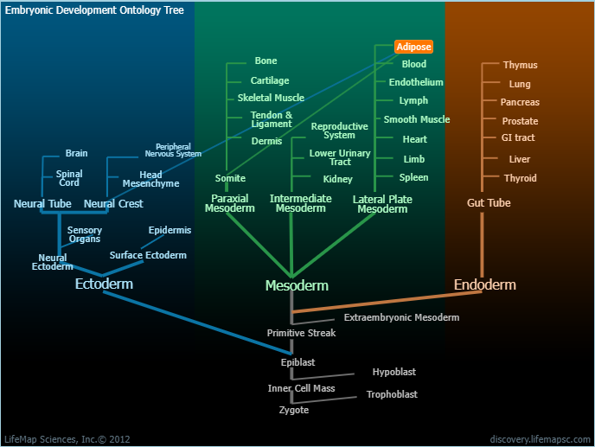
Původ tukové tkáně II.
Heterogenita patrná již na úrovni embryonálního vývoje
Původ většiny adipocytů pravděpodobně z mezenchymálních kmenových buněk X adipocyty v oblasti hlavy a krku pochází zřejmě z neuroektodermu
Původ hnědých adipocytů ze společných prekurzorů s buňkami kosterního svalstva (Myf5+)
Jedná se tedy spíše o několik řad značně odlišných prekurzorových buněk schopných diferenciace do obdobného fenotypu
Notes:
https://doi.org/10.1186/s13619-023-00157-8

Slide 12
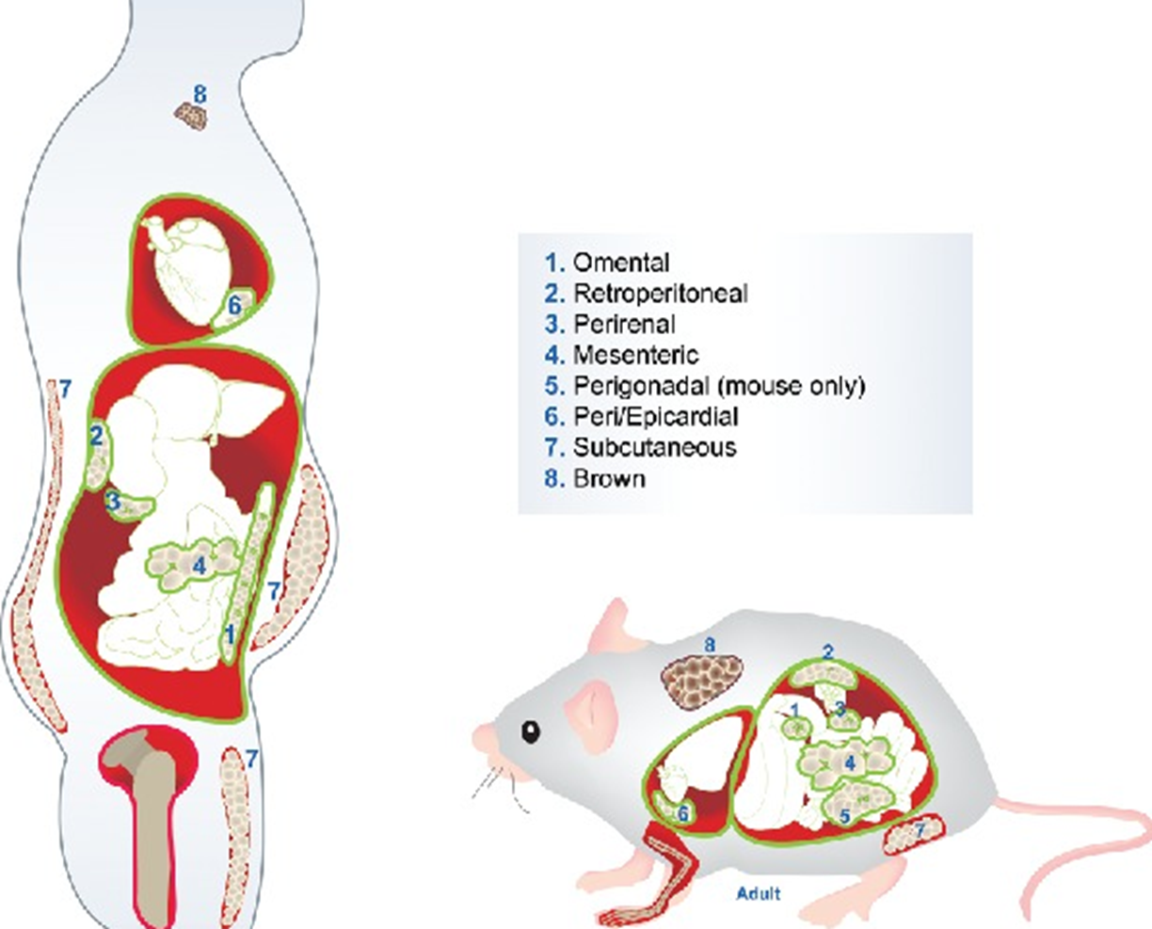
Původ tukové tkáně III.
Z vývojového i funkčního pohledu tak lze na jednotlivá tuková depa pohlížet jako jednotlivé “mini orgány”
Lze u nich sledovat odlišné vývojové načasování, odlišné složení z pohledu přítomných buněk i funkční rozdíly
Jisté rozdíly v tukové tkáni mezi člověkem a myšími modely i využívání tkáňových kultur neumožňují přesně postihnout výzkum tukové tkáně a proces adipogeneze napříč všemi tukovými depy

Slide 13
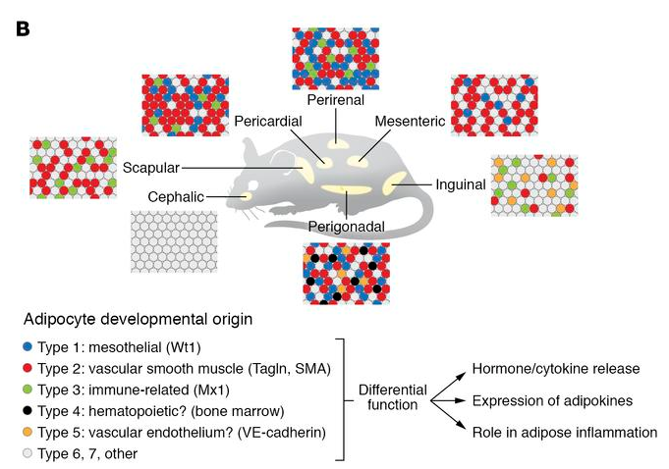
Tukové prekurozorové buňky (Adipose progenitor cells - APCs)
Značná heterogenita mezi různými adipózními depy
Ani APCs izolované z jediného depa VWAT však nejsou homogenní populací
Popsány rozdíly v genové expresi pro geny zapojené do angiogeneze mezi subkutánními a viscerálními zásobami tukové tkáně
Rozdíly v přítomných APCs mohou mít vliv na chování tukové tkáně při obezitě
Například FIPs (fibro-inlfammatory progenitors) přítomné ve viscerální, ale nikoliv subkutánní tukové tkáni

Slide 14
Adipogeneze
proces vzniku tukové tkáně
preadipocyt → stimulace → zralý adipocyt
vysoce uspořádaný proces, který je zahájen během vývoje plodu a pokračuje po celý život
hormonální aktivita a transkripční faktory ovlivňují diferenciaci z preadipocytů na adipocyty (ale také zánětlivé faktory, cirkadiánní rytmy, ECM, léky,…)
jaderný hormonální receptor PPARγ
ústředním regulátorem adipogeneze
hraje dominantní roli ve vývoji tukové tkáně
více exprimován u mladších, než u starších lidí
k diferenciaci dochází spuštěním kaskády transkripčních dějů, která vrcholí expresí aktivovaného PPARγ a CCAAT/enhancer binding proteinu-a (C/EBP-a)
Notes:
http://www.arcmedres.com/article/S0188-4409(08)00225-7/fulltext#sec2
https://www.ncbi.nlm.nih.gov/pubmed/23834768
https://doi.org/10.1186/s13619-023-00157-8
PPAR a regulace transkripce:
https://youtu.be/BPstJ2eHhYU

Slide 15
Adipogeneze II.
4 fáze, které jsou charakterizovány různým buněčným složením a stavem diferenciace
Zastavení proliferace
příprava preadipocytu v přeměnu na adipocyt
Klonální expanze
indukovaná hormonálními signály a reprezentovaná několika mitotickými děleními určenými k synchronizaci buněčného cyklu
Časná diferenciace
buněčné dělení zastaveno, charakteristické adipocytární geny se začínají projevovat, začíná akumulace lipidů
Terminální diferenciace
indukce transkripce genů typických pro zralé adipocyty
Notes:
https://pdfs.semanticscholar.org/99b5/3b12271535a93b861671974c6104eb31e3a5.pdf

Slide 16
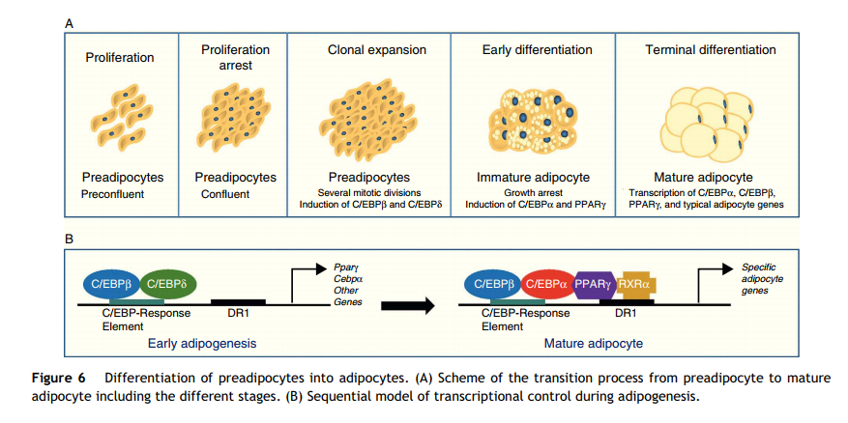
Notes:
https://pdfs.semanticscholar.org/99b5/3b12271535a93b861671974c6104eb31e3a5.pdf

Slide 17
Vývojové načasování adipogeneze
u lidí je vývoj tukové tkáně zahájen během druhého trimestru
liší se dle jednotlivých druhů a dle anatomického umístění
v průběhu třetího trimestru lze identifikovat jednotlivá budoucí tuková depa, vyvíjí se však odlišnou rychlostí (funkční rozdíly)
BAT se vyvíjí dříve než WAT a lze jej snadno detekovat při narození u většiny savců
subkutánní tuková tkáň se obvykle vyvíjí dříve než abdominální tuková tkáň
ve stadiích růstu se adipozita zvyšuje hlavně prostřednictvím hyperplazie
schopnost diferenciace preadipocytů v dospělosti postupně klesá
je však zachovaná schopnost obnovy adipocytů
další zvyšování adipozity na základě hypertrofie?

Slide 18
Počet adipocytů
objem tukové tkáně u dospělých je dán zvýšením velikosti adipocytů (hypertrofie) a zvýšením počtu adipocytů (hyperplazie)
objem reflektuje rovnováhu v lipidovém metabolismu
počet reflektuje rovnováhu mezi proliferací preadipocytů, diferenciací a apoptózou → liší se v závislosti na lokalizaci tkáně
Aktuální teorie:
Fetální adipogeneze a adipogeneze v dospělosti se zřejmě účastní odlišné populace prekurzorových buněk s odlišnými regulačními mechanismy (perivaskulární preadipocyty)
Pravděpodobně souvisí s často udávanou informací o fixaci počtu adipocytů v dětství a spíše konstantním počtem v dospělosti (ne zcela jednoznačné)
Význam fetálního vývoje a raného dětství - nedostatečný i nadbytečný příjem energie vede k vyššímu riziku obezity a metabolických komplikací v dospělosti
Adipogeneze v dospělosti zachována minimálně v podobě celoživotní obnovy adipocytů - poločas náhrady adipocytů u člověka je přibližně 6-12 měsíců
V rámci stárnutí se však adipogeneze významně zpomaluje
Notes:
https://ac.els-cdn.com/S2173509314000336/1-s2.0-S2173509314000336-main.pdf?_tid=d17cdc38-1877-11e8-bfd2-00000aacb361&acdnat=1519376533_d8c447220308bfe732647fbe3125d81c
https://www.sciencedirect.com/science/article/pii/S0925443913001658

Slide 19
Notes:
https://doi.org/10.1146/annurev-pathol-042220-023633

Slide 20
Počet adipocytů
I přes rozdíly v adipogenezi v dospělosti a velký význam raného vývoje je důležité nevnímat tukovou tkáň v dospělosti jako zcela inertní
Adipogeneze je do značné míry i vyvolatelná - thiazolidindiony (TZD)
Mechanismus účinku spočívá v aktivaci PPAR receptorů (PPAR agonista)
Podpora adipogeneze a maturace adipocytů - sekvestrace mastných kyselin z krevního řečiště a snižování inzulinové rezistence (zvýšení energetického využití glukózy)
Vedlejší účinky spojené s aktivací adipogeneze – potenciální zvýšení hmotnosti, redistribuce tuku a demineralizace kostí (pluripotentní prekurzorové buňky ve prospěch preadipocytů)
Dospělé adipocyty jsou navíc schopné zpětné dediferenciace na preadipocyty či až prekurzorové buňky v souvislosti s hojením ran či indukcí laktace
Při úspěšném snižování hmotnosti u obézních jedinců však neproběhla měřitelná dediferenciace
Notes:
https://www.nature.com/articles/s41580-018-0093-z#Sec4

Slide 21
Notes:
https://www.nature.com/articles/s41580-018-0093-z#Sec4

Slide 22
Bílá tuková tkáň (WAT)
pouze třetina WAT tvořena adipocyty, zbytek tvoří makrofágy (a jiné leukocyty), stromální buňky (fibroblasty a pericyty), preadipocyty,...
rozdíly v přítomných buňkách závisí na anatomické lokalizaci WAT
zvýšená velikost adipocytů, přítomnost většího množství a specifických druhů lymfocytů, infiltrace makrofágy a další změny úzce souvisí s rozvojem metabolického syndromu
hlavní zásobárna energie, izolace a mechanická ochrana orgánů, endokrinní funkce
menší inervace a vaskularizace než BAT
Notes:
https://www.sciencedirect.com/science/article/pii/S0188440908002257?via%3Dihub

Slide 23
Druhy WAT I.
subkutánní (SWAT)
podkožní tuk
za normálních okolností cca 80 % z celkového množství
zodpovědný za odlišné tělesné složení mužů a žen
ochranný charakter
přispívá k regulaci teploty a k tepelné izolaci → na indukci se zřejmě podílí expozice chladu
nižší obrat lipidů a vylučování volných mastných kyselin
nižší míra hyperplazie v porovnání s VWAT
vyšší produkce adiponektinu
hýždě, stehna, břicho, dlaně, chodidla
Notes:
https://www.ncbi.nlm.nih.gov/pmc/articles/PMC5638386/
https://doi.org/10.1038/s41580-018-0093-z

Slide 24
Druhy WAT II.
viscerální (VWAT)
distribuován v tělní dutině kolem orgánů
za normálních okolností do 20 %
vyplňuje prostor mezi orgány a udržuje je v odpovídající poloze
největší ložiska se nacházejí kolem omenta, mesenteriia, retroperitoneální oblast,
perikardiální, perivaskulární nebo periarteriální, periartikulární, retroorbitální, intramuskulární, atd.
nadbytečný VWAT je spojen s insulinovou rezistencí a metabolickými onemocněními a patologickými stavy spojenými s obezitou
vyšší obrat adpipocytů, míra lipolýzy a uvolňování FFA
vyšší míra uvolňování některých adipokinů
Notes:
https://www.jci.org/articles/view/129187

Slide 25
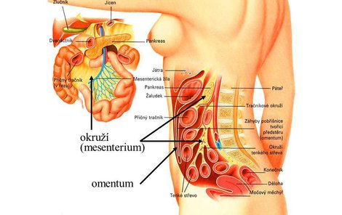
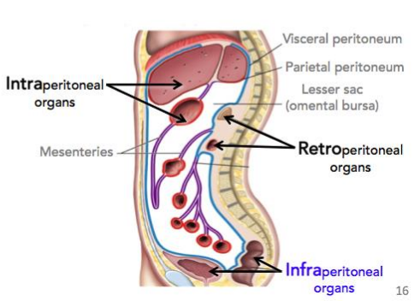

Slide 26
Distribuce WAT
rozložení WAT se mění s věkem
genetické faktory
zvyšování intraabdominálního tuku a snižování podkožního tuku (i u osob se stabilní hmotností a BMI)
ženy: vyšší tělesná akumulace v oblasti hýždí a stehen (gynoidní typ)
gluteální adipocyty jsou větší u žen než u mužů
muži mají vyšší tělesnou akumulaci v horní části těla (androidní typ)
vyšší riziko metabolických komplikací
viscerální adipocyty (mesenteriální a omentální) jsou větší u mužů
množství viscerálního tuku má prokazatelnou spojitost s inzulinovou rezistencí
pokud se snížilo množství viscerálního tuku (nikoliv podkožního), tak se IR zlepšila
nicméně to neznamená, že subkutánní tuková tkáň nepřispívá k metabolickým abnormalitám, když dochází k nárůstu tělesné hmotnosti
Notes:
https://www.sciencedirect.com/science/article/pii/S2173509314000336
http://www.arcmedres.com/article/S0188-4409(08)00225-7/fulltext

Slide 28
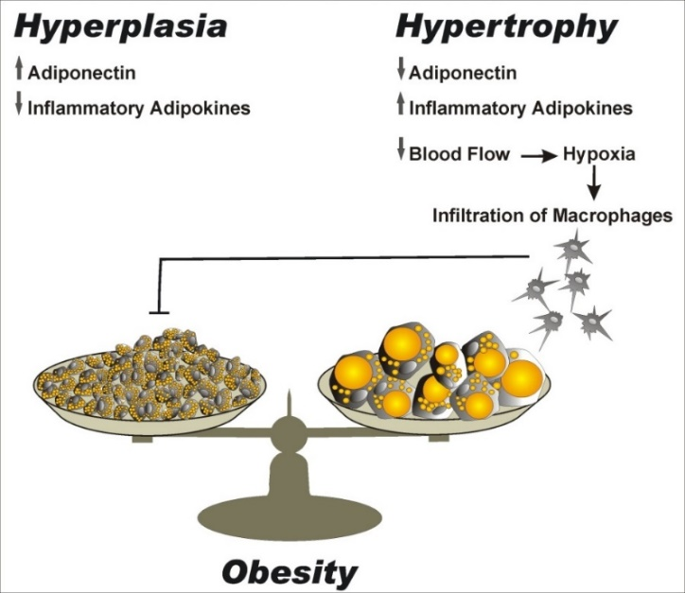
Tuková tkáň při obezitě I.
Obecná definice obezity vychází z "nadměrného ukládání tělesného tuku" - význam spočívá spíše v metabolických změnách
Hyperplázie (zmnožení adipocytů) i hypertrofie (akumulace lipidů a nárůst velikosti adipocytů) jsou v obou případech zcela fyziologické metody akumulace tuku, jejichž podíl na akumulaci se liší v závislosti na jedinci a anatomické lokalizaci tukové tkáně
Při nadměrné akumulaci tuku však hypetrofie vede k dosažení terminální velikosti adipocytu a selhání jeho funkce
Na metabolických abnormalitách při obezitě se tak zřejmě podílí:
narušena rovnováha v řízení metabolismu lipidů (lipolýza, lipogeneze)
narušení transkripční regulace klíčových faktorů řídících adipogenezi
nedostatečná citlivost na vnější signály, selhání procesu přenosu signálu
Notes:
Zdroj obr.: https://www.intechopen.com/source/html/41436/media/image1.jpeg

Slide 29
Tuková tkáň při obezitě II.
Nárůst tukové tkáně a hromadění v organismu není prosté zmnožení buněk
Pro dobrou funkci je potřeba bohaté cévní zásobení (neoangiogeneze) → prorůstání cév pro zásobování buněk
Nadměrná hypetrofie vede k nedostatečné perfuzi tukové tkáně kyslíkem a selhání angiogeneze
Tuková tkáň při pokročilé obezitě je hypoxická, infiltrovaná buňkami imunitního systému (monocyty, makrofágy, neutrofily,… - až 40 % buněčné frakce tukové tkáně při pokročilé obezitě)
Chemoatraktivní působky buněk imunitního systému podporují další infiltraci – pozitivní zpětná vazba
Prohlubující se zánět dále prohlubuje dysfunkci tukové tkáně, včetně změn v genové expresi

Slide 30
Notes:
https://www.nature.com/articles/s41580-018-0093-z

Slide 31
Makrofágy
intenzivní výzkum – ovlivnění metabolických a endokrinních funkcí
klasicky aktivované makrofágy M1 – prozánětlivé a imunitní funkce
alternativně aktivované M2 – protizánětlivá odpověď
předpoklad trofického vlivu na vývoj tukové tkáně → makrofágy jsou hlavním zdrojem faktorů ovlivňujících angiogenezi a mohou nepřímo zprostředkovat expanzi tukové tkáně
Makrofágy při obezitě:
zánětlivé makrofágy M1 se hromadí v tukové tkáni během obezity a tím podporují insulinovou rezistenci (podle novějších výzkumů specifická skupina „metabolicky aktivních M1“ se specifickým prozánětlivým profilem)
alternativní aktivací M2 se zachovává citlivost na insulin prostřednictvím mechanismu závislého na PPAR
Notes:
https://www.ncbi.nlm.nih.gov/pmc/articles/PMC4435780/
https://portlandpress.com/clinsci/article/135/6/731/228093/The-complex-role-of-adipokines-in-obesity

Slide 32
Makrofágy při obezitě
hypertrofie tukových buněk vede k postupné fibrotizaci, hypoxii, zánětu a apoptóze adipocytů kritické velikosti, ale i nekrotickým změnám
odumřelé adipocyty jsou obklopeny a postupně je odstraňovány makrofágy
struktury odstraňování adipocytů se často nazývají „korunkovité struktury“ (crown-like structures)
tvorba těchto CLS vyvolává lokální zánětlivou odpověď → zhoršuje fungování blízkých adipocytů, infiltrace dalších buněk imunitního systému
zánět narušuje rovnováhu mezi skladováním a mobilizací MK a přispívá k produkci lipidových mediátorů, které narušují signalizaci inzulínu (cytokiny)
fibróza tukových buněk podporuje zánětlivé reakce a zvyšuje rezistenci na insulin v tukové tkáni
Notes:
https://doi.org/10.1007/978-3-319-48382-5_9

Slide 33
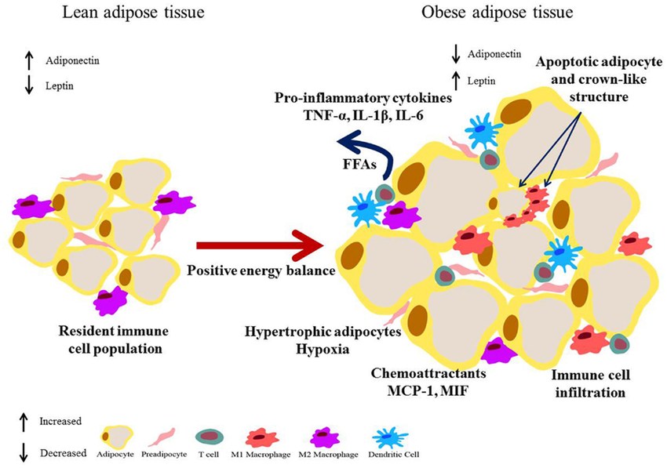
Notes:
Zdroj obr.: https://www.researchgate.net/profile/Helen_Roche/publication/236910137/figure/fig3/AS:271957933424646@1441851232601/Obese-adipose-tissue-expansion-resultant-inflammation-and-metabolic-dysregulation-E.png

Slide 34
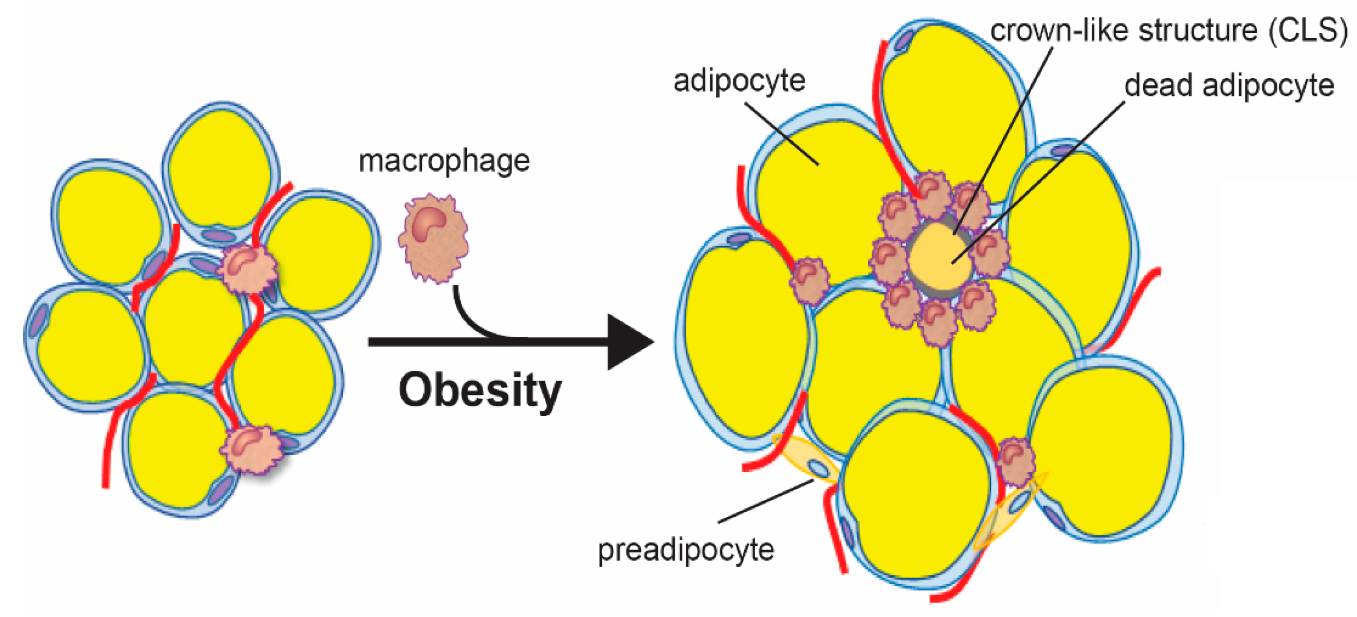
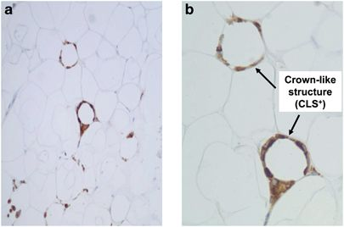
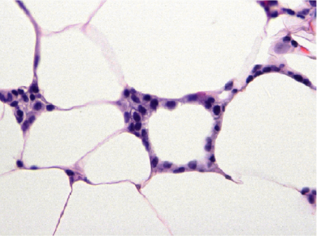
Notes:
https://meyercancer.weill.cornell.edu/news/2015-10-22/skinny-fat-breast-cancer-and-obesity
https://www.mdpi.com/2072-6694/12/6/1686/htm

Slide 35
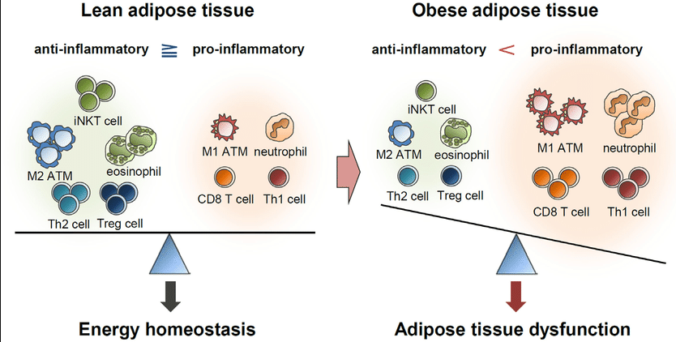
Imunitní odpověď tukové tkáně
Notes:
Zdroj: https://www.researchgate.net/figure/Balance-of-immune-responses-in-the-regulation-of-adipose-tissue-function-Lean-adipose_fig3_301280725 Lean tuková tkáň nese různé protizánětlivé imunitní buňky, jako jsou eozinofily, makrofágy M2, Th2 buňky, iNKT buňky a buňky Treg. Tyto imunitní buňky pomáhají udržovat citlivost na inzulín a uchovávají energii ve formě TAG. U obézních je počet prozánětlivých imunitních buněk, včetně neutrofilů, makrofágů M1, žírných buněk, buněk Th1 a CD8 T buněk, značně zvýšený. Současně snížený počet protizánětlivých imunitních buněk zrychluje prozánětlivou odezvu a dysfunkci tukového tkáně.
https://doi.org/10.1016/j.coph.2017.08.006

Slide 36
Tuková tkáň při obezitě III.
Zároveň je však třeba rozlišovat chronický a akutní zánět i z hlediska obezity
Akutní zánět v tukové tkáni je fyziologický proces, přechodně podporující adipogenezi, angiogenezi, hnědnutí (browning) a remodelaci tukové tkáně
Vyšší míra hyperplazie ve VWAT, tendence k infiltraci buňkami imunitního systému výrazně předcházející terminální hypertrofii a nekrotické změny a vyšší zastoupení fibroblastů (produkce ECM) podporuje teorii, že VWAT za fyziologického stavu představuje pohotovější zásobu energie než SWAT (která má spíše podstatnou termoizolační funkci) a plní určitou pufrační funkci z pohledu ukládání tuku
Chronicky zvýšený přívod energie spojen se selháním této pufrační kapacity, patologickou přestavbou ECM a chronickým zánětem
Distribuce tuku ve prospěch VWAT tak není z definice „špatná“ nebo patologická – negativní důsledky souvisí se selháním jeho fyziologické funkce, na kterém se podílí řada faktorů včetně správné funkce SWAT

Slide 37
Tuková tkáň při obezitě IV.
V různých studiích lze najít odlišné výsledky z pohledu podílu hypertrofie a hyperplazie na zmnožení WAT při obezitě → v závislosti na modelu a věku jedince obecně převažuje hypertrofie X obézní jedinci mají poměrně více adipocytů než štíhlí jedinci → hyperplazie musí hrát roli v expanzi WAT během obezity
Experimenty na myších:
vysokotučná strava → výrazný nárůst tvorby nových adipocytů v perigonadálním VWAT, ale ne ve SWAT
viscerální depot expanduje hyperplasií, zatímco subkutánní depot ne
(spojeno s výsledky in vivo, které prokázaly zvýšení proliferace viscerálních prekurzorových buněk adipocytů)
Protichůdné studie: při vysokotučném krmení přispívá hyperplázie k expanzi SWAT více než k expanzi VWAT
faktory ovlivňující expanzi WAT: věk, kmen a pohlaví myší, metody používané k hodnocení adipogeneze, atd..
u samců myší je adipogeneze zvýšena u VWAT (při vysokotučné potravě), ale nikoli u SWAT
u samic myší je adipogeneze zvýšena v depotech SWAT a VWAT (při vysokotučné potravě)
důsledek vlivu pohlavních hormonů na adipogenezi – muži mají častěji „androidní obezitu“, ženy „gynoidní“ – spíše subkutánní tuk - po menopauze dochází ke změně distribuce ve prospěch viscerálního tuku
Notes:
https://www.ncbi.nlm.nih.gov/pmc/articles/PMC5638386/

Slide 38
Tuková tkáň při obezitě IV.
Odlišná schopnost SWAT expandovat hyperplázií má velmi pravděpodobně značný vliv na metabolické komplikace obezity („nezdravá" androidní obezita)
Minimální schopnost hyperplázie SWAT na myších modelech je pravděpodobně dána využíváním linií selektovaných pro sledování metabolických komplikací a IR
Za normálních okolností lze předpokládat hyperplastické zmnožení SWAT jako metabolicky protektivní adaptaci na zvýšený příjem energie - stejný princip jako TZD, jejichž užívání vede ke zmnožení SWAT u diabetiků, avšak současně snížení rizika metabolických komplikací
Na metabolickém riziku vycházejícím z obezity se tak zřejmě podílí řada faktorů souvisejících s adipogenezí, zejména ve SWAT - pohlaví, genetika, buněčná signalizace,.. (+ prostředí?)
„Metabolicky zdravá obezita“ (MHO) by pak souvisela s relativně vyšší schopnosti zejména SWAT expandovat hyperplazií (přechodný stav, značně závislý na pohlaví a věku)
Notes:
https://doi.org/10.1038/s41580-018-0093-z

Slide 39
Inzulinová rezistence I.
Tento závěr podporuje také pozorování metabolických komplikací u pacientů s lipodystrofií (vrozená částečná nebo úplná ztráta adipogeneze)
Neschopnost ukládat lipidy a jejich ektopická akumulace a lipotoxicita v periferních tkáních vede ke klinickému obrazu inzulinové rezistence obdobnému k DM 2. typu
Některé studie tak nahlíží na obezitu jako „relativní lipodystrofii" - neschopnost adipogeneze v SWAT v době nadměrného příjmu energie vedoucí k neschopnosti využít energetické substráty a patologické remodelaci tukové tkáně a metabolickým komplikacím

Slide 40
Notes:
https://www.jci.org/articles/view/129191

Slide 41
Inzulinová rezistence II.
Lokální zánět a funkční změny hypertrofických adipocytů vedou ke vzniku IR v tukové tkáni
Neschopnost ukládat další MK a glukózu a poruchy metabolismu tuků v adipocytu (zvýšené uvolňování FFA) – dyslipidémie a ektopická akumulace tuků až lipotoxicita v dalších tkáních (játra, sval, slinivka, srdce – vznik IR v těchto tkáních, funkční změny, apoptóza) – projeví se jako klinický obraz metabolického syndromu (viz další přednášky)
Existuje řada teorií o lipotoxicitou vyvolané IR (volné mastné kyseliny – FFA, diacylglyeroly, ceramidy) základní myšlenkou je však vždy absolutní či relativní nadbytek a „spillover“ energetických substrátů
Další podíl na vzniku IR také chronický zánět, buněčný stres, adipokiny,…
Rozdíly v adipogenezi, včetně přirozeného útlumu v souvislosti s věkem, vysvětlují rozdílnou míru IR a metabolických komplikací nezávisle na BMI (MHO)
Notes:
https://www.nature.com/articles/s41580-018-0093-z
doi:10.1152/physrev.00063.2017

Slide 42
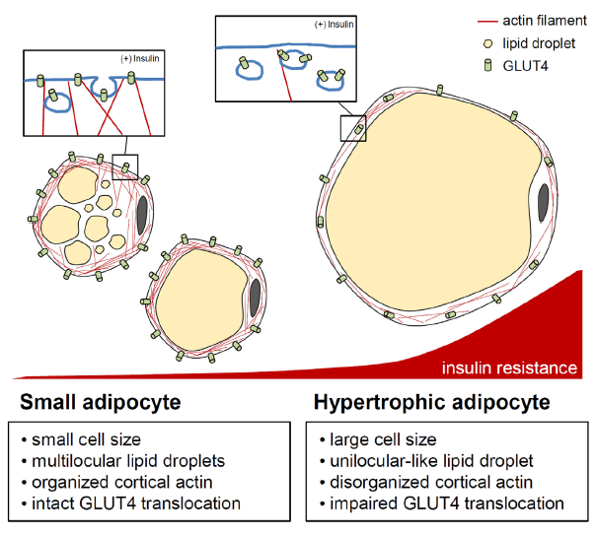
Notes:
https://www.jci.org/articles/view/129191
https://www.frontiersin.org/journals/endocrinology/articles/10.3389/fendo.2016.00030/full

Slide 43
Produkce látek ve WAT
kvantitativně nejdůležitější – mastné kyseliny
další molekuly lipidů včetně prostanoidů, cholesterolu, retinolu a steroidních hormonů (pohlavní hormony a glukokortikoidy)
výskyt různých látek ve WAT od neaktivních až po aktivní formy
mohou mít významné autokrinní a parakrinní funkce
adipokiny
sekretované adipocyty, ale i jinými buňkami např. infiltrovanými makrofágy

Slide 44
Adipokiny
látky bílkovinné povahy různých chemických struktur (více jak 50 látek)
různé fyziologické role:
imunitní systém (včetně klasických cytokinů jako jsou TNF-alfa, IL-1, IL-6, IL-8, IL-10, IL-4, IL-13 a MCP-1)
podporuje vztah mezi chronickým zánětem a obezitou (zvýšení prozánětlivých adipokinů)
regulace příjmu energie: leptin
regulace krevního tlaku: angiotensinogen
regulace metabolismu lipidů: retinol binding protein (RBP-4), cholesterol ester transfer protein (CETP)
regulace metabolismu sacharidů (IR): adiponektin, resistin, visfatin, omentin, chemerin,…
angiogeneze: vaskulárně endoteliální růstový faktor (VEGF)
Regulace adipogeneze a plasticity tukové tkáně: BMP-4/-7 a Gremlin-1
mnohé jsou syntetizovány i v BAT (avšak obecně odlišný sekreční profil oproti WAT)
Notes:
https://www.ncbi.nlm.nih.gov/pubmed/23834768
https://link.springer.com/article/10.1007/s10620-008-0585-3
https://www.mdpi.com/1422-0067/21/10/3570
https://www.cell.com/trends/pharmacological-sciences/fulltext/S0165-6147(15)00090-5

Slide 45
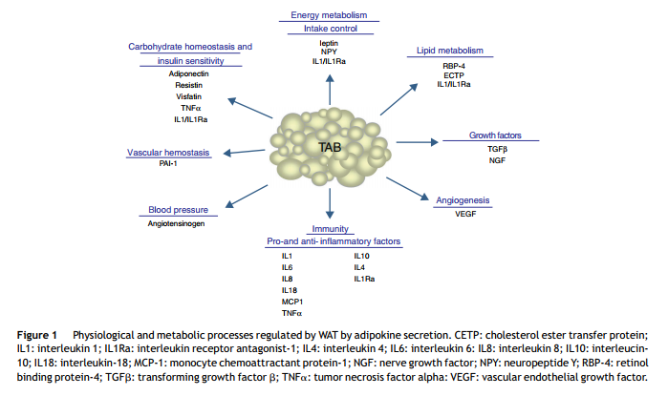
Notes:
Zdroj: https://ac.els-cdn.com/S2173509314000336/1-s2.0-S2173509314000336-main.pdf?_tid=d17cdc38-1877-11e8-bfd2-00000aacb361&acdnat=1519376533_d8c447220308bfe732647fbe3125d81c

Slide 46
Funkce WAT
= aktivní endokrinní orgán → znaky vychází z produkovaných působků:
vliv adipokinů na metabolismus, citlivost na inzulin, vaskulární homeostázu, angiogenezi, zánět a imunitní buňky
akumulace VWAT je doprovázena hypertrofií adipocytů a nadprodukcí prozánětlivých a proaterogenních molekul (resistin, visfatin, vaspin, TNF, ILE-6, atd.)
adipokiny tedy představují skupinu informačních biomarkerů pro diagnostiku metabolických poruch a předpovědi výsledků širokého spektra onemocnění
intenzivní výzkum
kromě diagnostického využití i značný farmakologický potenciál
Notes:
https://www.ncbi.nlm.nih.gov/pubmed/29461239

Slide 47
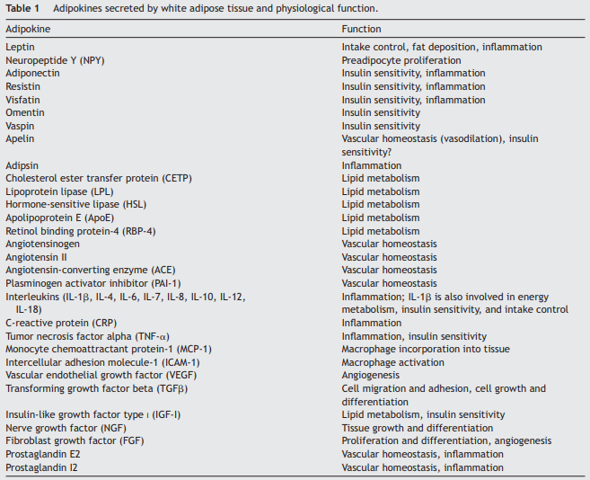

Slide 48
Leptin I.
První objevený adipokin (1994), jehož popsání nastartovalo výzkum adipokinů a významně posunulo chápání obezity a tukové tkáně (ob linie myších modelů)
Produkt bílé tuková tkáně, který dobře koreluje s celkovou adipozitou
Fyziologická funkce pravděpodobně protektivní proti nadměrnému příjmu energie v období nadbytku a souvisejícím metabolickým komplikacím
Homeostatická regulace příjmu potravy – vyšší hladiny leptinu = pocit sytosti
Senzitizace periferních tkání vůči inzulinu (glc do svalů), termogenní aktivita tukové tkáně
Účast na regulaci imunitního systému (imunosuprese při hladovění?)
Dodání rekombinantního leptinu u obézních však bez efektu – dlouhodobé vyšší hladiny zřejmě souvisejí s leptinovou rezistencí (přesný mechanismus není jednoznačně popsán)
Aktuálně spíše významný marker adipozity a rizika metabolických komplikací
Pravděpodobně přispívá k rozvoji hypertenze asociované s obezitou
Hraje roli v aktivaci imunitní odpovědi: stimulace proliferace T-lymfocytů, IL-6 a dalších prozánětlivých látek
Notes:
https://www.degruyter.com/view/journals/hmbci/18/1/article-p37.xml

Slide 50
Leptin II.
U pacientů s DM II
pozitivní korelace s TAG, lipoproteinem (a) [Lp (a)], Apo-A1, glukózou, systolickým krevním tlakem a diastolickým krevním tlakem
negativní korelace s hladinami HDL
IR nepřímo přispívá k hyperleptinemii: hyperinzulinémie – vede pravděpodobně ke zvýšení exprese ob genu a vyšším hladinám leptinu
vztah inzulinu a leptinu – může odrážet velikost zásob v tukové tkáni

Slide 51
Adiponektin I.
Syntetizován výhradně v adipocytech a jeho syntéza je narušena při dysfunkci adipocytů
Hladiny v plazmě stabilně negativně korelují s obezitou, akumulací viscerálního tuku, dyslipidemií atd. → nižší hladiny markerem MS
antiaterogenní, antiapoptoické, antidiabetické a protizánětlivé vlastnosti
Studie diskutují i hypoadiponektinemii v patogenezi DM2 a hypertenze
Vysoké hladiny adiponektinu byly spojeny se sníženým rizikem ICHS i IM
Protizánětlivé působení pomocí tří receptorů (AdipoR1, AdipoR2 a T-kadherin):
aktivace AdipoR1 a R2
zvýšená oxidace MK v játrech a svalech
zvýšenou produkci laktátu ve svalech
snížená glukoneogeneze v játrech a zvýšená absorpce glukózy v buňkách
inhibici zánětu a oxidačního stresu

Slide 52
Adiponektin II.
Aterogeneze
adiponektin inhibuje expresi adhezních molekul v endotelových buňkách a inhibuje proliferaci buněk hladkého svalstva → Inhibuje přeměnu monocytů na makrofágy a tvorbu pěnových buněk a sekreci TNF-α
zvyšuje sekreci endoteliálního NO
zvýšené hladiny adiponektinu souvisí se zlepšením diferenciace preadipocytů na adipocyty (u obézních jedinců je proces obvykle narušen)
zvýšení adiponektinu podporuje redukce tělesné hmotnosti, popřípadě thiazolidindiony podporují zvýšenou sekreci adiponektinu aktivací PPAR-y v adipocytech

Slide 53
Poměr leptin vs. adiponektin
protichůdné účinky na subklinický zánět
leptin – prozánětlivý vs. adiponektin – protizánětlivý
různé studie:
poměr leptinu a adiponektinu interaguje navzájem při modulaci rizika DM2
inverzní vztah mezi leptinem a adiponektinem u pacientů s DM2, obezitou a KVO
souvislost rizika DM 2 s poměrem leptin/adiponektin → silnější než u samotného leptinu nebo adiponektinu
prakticky odráží míru adipogeneze/velikost adipocytů vůči celkové adipozitě
poměr L / A může být užitečným indexem pro IR v klinické praxi
indikátorem pro hodnocení účinnosti antidiabetické léčby

Slide 54
Klinické využití adipokinů
Přímá terapeutika
Leptin/LEPR – přímá aplikace rekombinantního leptinu bez efektu (leptinová rezistence) → terapie cílená na senzitizaci k leptinu, terapie lipodystrofie
FGF-19/21 – role v regulaci metabolismu lipidů a glc, regulace lipogeneze při energetickém nadbytku, termogenezi (browning) → analoga v předběžných klinických studiích
Sledování hladin
Adipokiny asociované se se specifickými procesy (zánět – IL, TNF-α), konkrétními tukovými depy (omentin), vzájemné poměry adipokinů jako potenciální indikátory
Diagnostické markery, sledování úspěšnost léčby
Perspektivní adipokiny
BMP-4/-7 – adipogeneze, browning
Resistin, visfatin, vaspin – metabolismus glc, insulinová rezistence
DPP-4 – degradace inkretinových hormonů → využití antagonistů v léčbě DM2
Notes:
FGF = fibroblast growth factor
DPP-4 = Dipeptidyl-peptidáza 4
https://doi.org/10.3390/biomedicines11051427
http://dx.doi.org/10.1016/j.tips.2015.04.014

Slide 55
Funkce WAT dle lokalizace
WAT v prsou a hýždích je vysoce citlivá na estrogeny
WAT v horní části zad a okolí krku je citlivější na glukokortikoidy
VWAT (intraabdominální) se podílí na sekreci adipokinů souvisejících se zánětem a diabetem 2. typu
SWAT vykazuje menší sekreci prozánětlivých adipokinů
Odlišný původ a funkce adipocytů dle tukového depa
perivaskulární WAT
popsán prozánětlivý sekreční profil podobný profilu VWAT
perivaskulární (periarteriální) WAT může vzniknout jako fyziologický mechanismus pro regulaci distribuce krevního oběhu mezi orgány a uvnitř orgánů
vyšší periarteriální WAT – škodlivý
v podmínkách nadbytečné energie – zvýšení usazenin – zvýšená produkce prozánětlivých adipokinů → podpora vývoje aterosklerózy

Slide 56
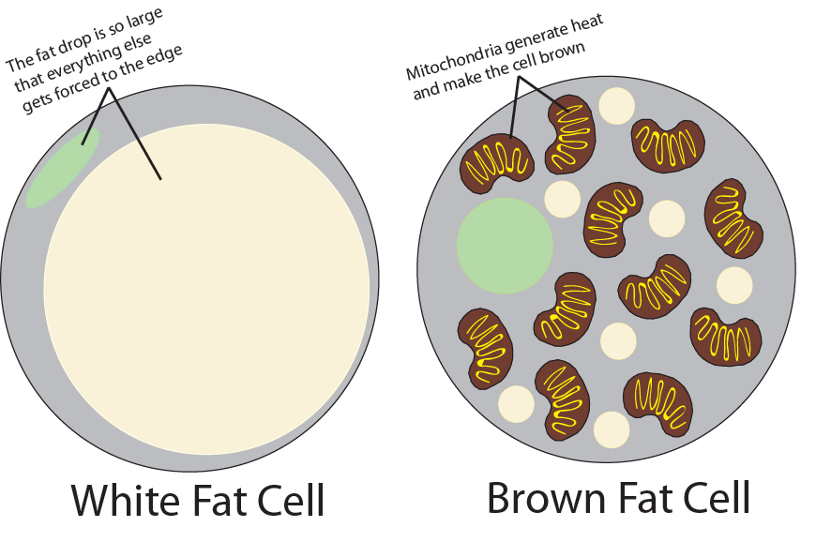
Hnědá tuková tkáň (BAT)
Výrazně vyšší inervace a vaskularizace oproti WAT
Hustá kapilární síť:
zásobuje adipocyty substrátem a kyslíkem pro oxidaci
efektivní distribuce tepla do zbytku těla
Funkční rozdíl dán přítomností hnědých adipocytů
zvýšený výdej energie a produkce tepla
→ působením tzv. rozpojovacího proteinu-1 (UCP-1)
schopnost přímo utilizovat glukózu a MK
význam v dětském věku X funkce zachovaná a indukovatelná v dospělosti
→ BAT získává pozornost jako možnost terapeutického zásahu pro obezitu a metabolická onemocnění včetně DM II
Notes:
Zdroj obr.: http://www.drhenrywu.com/brown-adipose-tissue-obesity/

Slide 57
Dýchací řetězec
vnitřní membrána mitochondrií
využití redukovaných koenzymů (z CC a β-oxidace), přenosu elektronů a protonů přes specifické komplexy
produktem DŘ je energie ve formě ATP, teplo a voda
složky DŘ: NADH+H⁺ , FADH₂ , koenzym Q, FeS-protein, cytochromy, transmembránové komplexy (I-IV)
výsledek DŘ
přenesení 10 H⁺ do intermembránového prostoru v případě použití NADH+H⁺
přenesení 6 H⁺ v případě použití FADH₂
aerobní fosforylace, kdy F₀F¹⁻ATPasa propouští protony do matrix mitochondrie za tvorby ATP → za každé 4 protony se vytvoří 1 ATP

Slide 58
Uncoupling protein UCP-1
= tzv. rozpojovací protein
patří do pětičlenné rodiny UCPs
dosud identifikováno 5 homologů UCPs v lidské tukové tkáni
ostatní členové UCP rodiny dosud ne zcela prozkoumány
UCP-1 – dobře charakterizovaná termogenní role v BAT
po aktivaci rozptyluje protonový gradient generovaný řetězcem pro přenos elektronů → snižuje potenciál mitochondriální membrány → vede k vysoké oxidaci substrátu a ke vzniku tepla (relativně malé množství)
Rozpojovací protein – rozpojuje za normálních okolností těsně spjaté procesy dýchacího řetězce a aerobní fosforylace
Notes:
https://biophysicallab.wordpress.com/projects-2/projects/
https://www.ncbi.nlm.nih.gov/pmc/articles/PMC4613812/
https://www.ncbi.nlm.nih.gov/pubmed/10653477

Slide 59
Dýchací řetězec - UCPs
Notes:
Zdroj: https://biophysicallab.wordpress.com/projects-2/projects/

Slide 60
Hnědé adipocyty
hnědé adipocyty exprimují fyziologicky vysoké množství UCP-1
bohatá inervace → regulace růstu BAT – sympatikus
β3-adrenoceptory (AR)
jsou specificky exprimovány hnědými adipocyty
pozitivní korelace mezi hustotou hnědých adipocytů a hustotou adrenergních vláken
po aktivaci adrenalinem řídí hnědou termogenní aktivaci adipocytů
snižují obezitu u obézních krys
expozice chladu stimuluje expanzi BAT prostřednictvím aktivace proliferace a diferenciace hnědých adipózních prekurzorových buněk
ovlivnění chování bílých adipocytů → jak mají metabolicky fungovat
Notes:
https://www.ncbi.nlm.nih.gov/pmc/articles/PMC4613812/

Slide 61
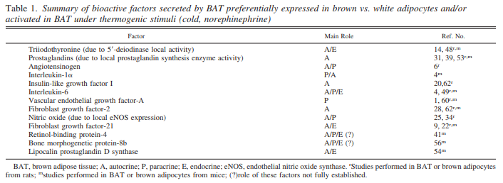
Odlišný sekreční profil BAT oproti WAT (avšak stále významná sekreční aktivita)
Minimální exprese typických WAT adipokinů (leptin)
Pravděpodobně vychází z prakticky opačné metabolické funkce
Notes:
http://www.physiology.org/doi/full/10.1152/ajpendo.00250.2013#

Slide 62
Béžové adipocyty I.
Nachází se ve WAT, ale morfologicky a funkčně mají blíže k BAT → lze také narazit na označení brite (brown in white)
Původ je stále kontroverzní:
Indukovatelné prakticky ve všech depech WAT, ale s různou účinností
Původ z přítomné prekurzorové populace odlišné od typických WAT?
Transdiferenciace dospělých bílých adipocytů → stejné prekurzorové buňky, ale odlišný fenotyp odpovídající spíše BAT?
Prakticky veškerá WAT je za extrémních podmínek schopna přeměny (→ browning)
De-novo adipogeneze X dormantní → aktivace?
Notes:
https://www.ncbi.nlm.nih.gov/pmc/articles/PMC4613812/
https://www.ncbi.nlm.nih.gov/pmc/articles/PMC5274505/
https://www.ncbi.nlm.nih.gov/pmc/articles/PMC3764508/
https://www.ncbi.nlm.nih.gov/pmc/articles/PMC5627770/
https://www.frontiersin.org/articles/10.3389/fcvm.2020.00022/

Slide 63
Béžové adipocyty II.
Některé béžové adipocyty: UCP1-negativní, jiné UCP1-pozitivní
Mitochondriální morfologie se pohybuje od typického bílého adipocytu až po typický hnědý adipocyt
Exprimují UCP-1 při odpovědi na chlad nebo jiné induktory (např. β-adrenergní agonisté nebo PPARy aktivátory)
Závislost na externích podnětech pro indukci UCP-1 je charakteristickým znakem béžového tuku
Notes:
https://www.ncbi.nlm.nih.gov/pmc/articles/PMC4613812/
https://www.ncbi.nlm.nih.gov/pmc/articles/PMC5274505/
https://www.ncbi.nlm.nih.gov/pmc/articles/PMC3764508/
https://www.ncbi.nlm.nih.gov/pmc/articles/PMC5627770/
https://www.frontiersin.org/articles/10.3389/fcvm.2020.00022/

Slide 64
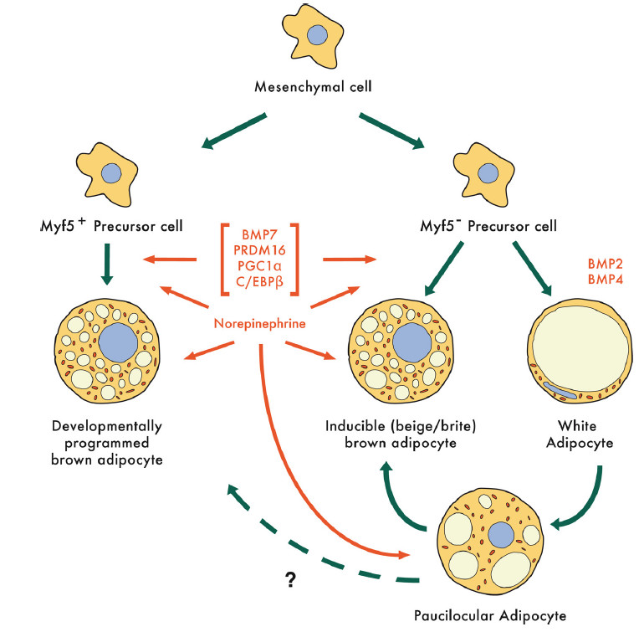
Notes:
Zdroj.: http://210.27.80.93/arn/Maps/Details?key=21

Slide 65
Notes:
Zdroj obr.: https://media.eurekalert.org/multimedia_prod/pub/web/109143_web.jpg

Slide 66
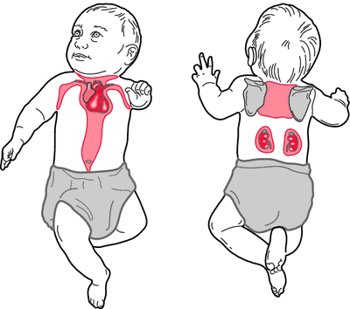
Distribuce BAT - kojenci
tenká vrstva interkapsulární BAT
perirenální BAT
podobné morfologické a molekulární rysy jako BAT hlodavců
exprimuje geny, které jsou charakteristické pro klasické hnědé adipocyty
po narození se množství BAT snižuje
Notes:
https://www.ncbi.nlm.nih.gov/pmc/articles/PMC4613812/

Slide 67
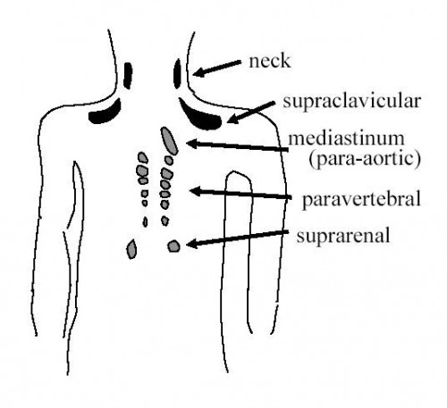
BAT v dospělosti I.
BAT obecně heterogenní a obsahuje více buněčných typů (hnědé X béžové adipocyty?)
studie používající PET-CT odhalily vysokou prevalenci metabolicky aktivních oblastí
v supraklavikularní oblasti u dospělých lidských subjektů, kolem štítné žlázy
cervikální, paracervikální, supraklavikulární a paravertebrální, perirenální atd.
biopsie z těchto oblastí jsou obohaceny o UCP-1-pozitivní buňky
Notes:
https://www.ncbi.nlm.nih.gov/pmc/articles/PMC4613812/

Slide 68
BAT v dospělosti II.
zjištěná aktivita BAT negativně koreluje s indexem tělesné hmotnosti (BMI) a / nebo tělesným tukem
množství BAT klesá s věkem
existují vyšší hodnoty detekovatelných BAT u mladých a štíhlých lidí
činnost BAT je u mladých lidí s nadváhou nebo obezitou snížena
místa s funkčními BAT častější u žen než mužů
aktivita BAT se zvyšuje po dlouhodobé expozici chladu
(např. 10 dní, teplota prostředí 15 až 16 °C, 6 hodin denně
hlavní výstupní parametry: aktivace BAT – PET-CT, energetický výdej nepřímou kalorimetrií před a po expozicí chladu → výrazné zvýšení BAT, výrazné zvýšení celkového E výdaje)
Notes:
https://www.ncbi.nlm.nih.gov/pmc/articles/PMC4613812/

Slide 69
Dlouhodobá expozici chladem
u myší:
umístění do chladného prostředí → akutně brání svou tělesnou teplotu „třesením“ (tzv. shivering thermogenesis) – svalové kontrakce → zvýšení produkce tepla
při dlouhodobé expozici chladu se třesení postupně sníží, ale energetické výdaje zůstávají zvýšené → tzv. nonshivering thermogenesis → lze připsat BAT; adaptivní termogeneze
u člověka:
1) dlouhodobá expozice chladu: 12 °C, 8h denně, 31 dní u zdravých mužů vedla k postupnému snižování chvění, zatímco produkce tepla zůstala zvýšená; ale neprozkoumána BAT
2) dlouhodobá expozice chladu: 15 až 16 °C, 6h denně, 10 dní; hlavní výstupní parametry: aktivace BAT – PET-CT, energetický výdej nepřímou kalorimetrií před a po expozicí chladu → výrazné zvýšení BAT, výrazné zvýšení celkového E výdaje)
Notes:
https://www.ncbi.nlm.nih.gov/pmc/articles/PMC3726172/
https://www.ncbi.nlm.nih.gov/pmc/articles/PMC4613812/

Slide 70
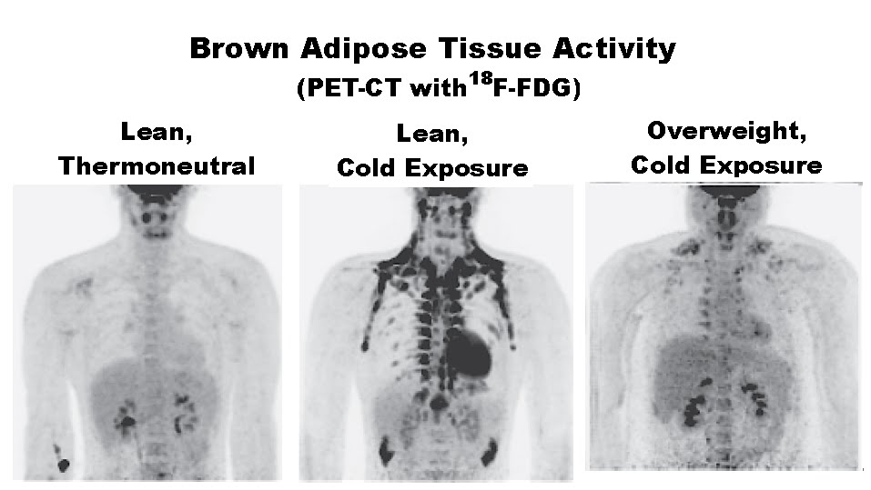
Vliv chladu na BAT
expozice chladem aktivuje BAT působením na sympatická nervová vlákna
sympatikus inervuje hnědé adipocyty na úrovni parenchymu
chronická studená expozice vede k větvení noradrenergních parenchymálních vláken → významně zvyšuje sympatickou inervaci BAT
M2 makrofágy vylučují katecholaminy, které zvyšují katabolismus a udržují termoregulační funkce během expozice za studena

Slide 71
Browning I.
nadbytečná WAT – nepříznivé účinky na metabolické zdraví
expozice teplem, stárnutí a obezita → „whitening“
stimulace vývoje béžových adipocytů ve WAT (tzv. „browning") má potenciál naklonit energetickou rovnováhu od skladování k výdeji
strategie, která slibuje boj proti rostoucí epidemii obezity a metabolickému syndromu
intenzivní výzkum
řada perspektivních možností ovlivnění X zatím nízká úspěšnost
dle výzkumů na myších: aktivace BAT má příznivé účinky na:
adipozitu, inzulinovou rezistenci a hyperlipidemii
Notes:
https://www.ncbi.nlm.nih.gov/pubmed/24146030
https://www.frontiersin.org/articles/10.3389/fcvm.2020.00022/

Slide 72
Notes:
Zdroj obr.: https://www.researchgate.net/figure/Browning-Whitening-of-WAT-A-The-number-of-beige-adipocytes-in-WAT-can-be-increased_fig6_324476714

Slide 73
Hlavní regulátory hnědnutí
chronická expozice chladu
fyzická aktivita zvyšuje hnědnutí WAT a výdej energie
agonista PPARγ (agonista peroxizomálně aktivovaného receptoru γ)
PGC-1α – koaktivátor PPARγ
PRDM16 (PR domain containing 16) – determinující faktor hnědnutí
irisin (hormonální stimul – myokin)
FGF21 (fibroblastový růstový faktor 21 ) - působí autokrinním a parakrinním způsobem → zvýšení hnědnutí WAT
β-adrenergní stimulace (farmakologická léčba)
Aktivní výzkum ve snaze najít další induktory hnědnutí – farmakoterapie obezity
Notes:
https://www.ncbi.nlm.nih.gov/pmc/articles/PMC3764508/
https://www.ncbi.nlm.nih.gov/pmc/articles/PMC2587487/
https://www.ncbi.nlm.nih.gov/pmc/articles/PMC4435780/
https://www.ncbi.nlm.nih.gov/pmc/articles/PMC5274505/

Slide 74
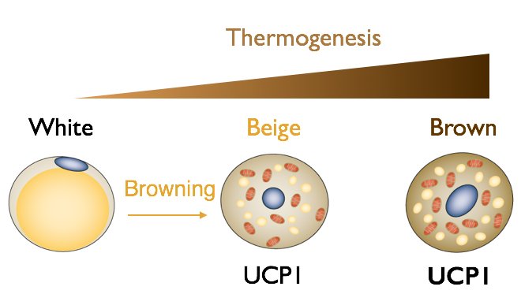
Browning II.
WAT → vystavení určitému podnětu → tendence převzít fenotyp BAT
Notes:
https://www.ncbi.nlm.nih.gov/pmc/articles/PMC3764508/
https://www.ncbi.nlm.nih.gov/pmc/articles/PMC2587487/
https://www.ncbi.nlm.nih.gov/pmc/articles/PMC4435780/
https://www.ncbi.nlm.nih.gov/pmc/articles/PMC5274505/

Slide 75
Browning III.
v bazálním stavu mají béžové adipocyty nízkou termogenetickou aktivitu a malé množství mitochondrií
po aktivaci mají mnoho biochemických a morfologických vlastností BAT:
přítomnost multilokulárních lipidových kapiček a mnohočetných mitochondrií
při plné stimulaci vyjadřují podobné hladiny UCP-1 jako hnědé adipocyty
reverzibilní transdiferenciace
expozice teplem – změna opět na adipocyty fenotypicky podobné WAT
opětovné vystavení chladu zahrnovalo návrat k fenotypu BAT s UCP-1
opakovaná aktivace po předchozím vystavení chladu velice účinná (epigenetické změny?)
zachování fenotypu a metabolické aktivity i po ztrátě UCP-1 ?
Notes:
https://www.ncbi.nlm.nih.gov/pmc/articles/PMC3764508/
https://www.ncbi.nlm.nih.gov/pmc/articles/PMC2587487/
https://www.ncbi.nlm.nih.gov/pmc/articles/PMC4435780/
https://www.ncbi.nlm.nih.gov/pmc/articles/PMC5274505/
https://joe.bioscientifica.com/view/journals/joe/241/3/JOE-18-0598.xml

Slide 76
Browning IV.
β-adrenergní stimulace je kromě fyziologických situací či cílené stimulace léky relevantní také při hyperkatabolických stavech
Akutní systémový zánět a cytokinová bouře při vážných klinických stavech (popáleniny, sepse, kachexie) jsou doprovázeny významným browningem napříč většinou adipózních dep
Do určité míry fyziologická mobilizace tukových zásob, zvýšená aktivace UCP-1 však vede ke ztrátovému metabolismu tuků a prohloubení katabolismu (→ zvýšení energetické potřeby)
Mobilizace FFA také může vést k lipotoxicitě a prohloubení inzulinové rezistence u hyperkatabolických stavů (primárním faktorem však akutní zánět)
Extrémní browning lze tedy považovat za patologický – otázka rovnováhy
Naopak chronický zánět a β-adrenergní stimulace u obezity (+ věk?) vedou k downregulaci β-adrenergních receptorů a narušení signalizace (homestatický posun), vedoucí k narušení termogeneze a procesu mobilizace lipidů → koncept katecholaminové rezistence (viz další přednášky)
Notes:
https://doi.org/10.1146/annurev-pathol-042220-023633
https://doi.org/10.1111/dom.15637
https://doi.org/10.1172/jci153357

Slide 77
Zvýšení clearance a využití živin hnědými a béžovými adipocyty by mohlo snížit přebytek TAG a glukózy
Notes:
Zdroj obr.: https://www.nature.com/articles/nrendo.2013.204

Slide 78
Notes:
https://www.mdpi.com/1422-0067/21/17/6241
ADRB3 = adrenergní receptory beta-3
SIRT1 = Sirtuin 1

Slide 79
Růžová tuková tkáň
alveolární epiteliální buňky mléčné žlázy
pravděpodobně vycházejí z transdiferenciace subkutánních bílých adipocytů
úkolem je produkovat a vylučovat mléko
identifikována v myších podkožních tukových depech během těhotenství a laktace
růžové adipocyty:
vznikají výhradně v ženských podkožních depech během těhotenství a laktace - alveologeneze
splňují definici adipocytu (schopnost uchovat velké množství lipidů)
mléčná žláza je v těhotenství a laktaci zbarvená do růžova (i na makroskopické úrovni)
růžové adipocyty, kromě mléčných složek, vylučují leptin
zřejmě hraje důležitou roli při regulace pocitu sytosti u mláďat
Notes:
http://www.eje-online.org/content/170/5/R159.long

Slide 80
Vývoj alveolů mléčné žlázy
během těhotenství alveoly postupně nahrazují tukovou tkáň
alveoly mléčné žlázy se vyvíjejí ve dvou fázích dvěma různými mechanismy:
první fáze těhotenství
alveoly tvořeny epiteliálními buňkami, které by mohly pocházet z proliferace kmenových buněk
postrádají cytoplazmatické kapénky lipidů
subkutánní tuk se zmenšuje postupně
druhé stadium těhotenství
alveoly složeny z epiteliálních buněk s tukem
podkožní adipocyty postupně získají epiteliální vlastnosti, pravděpodobně pod hormonálními stimuly
agregují s růžovými adipocyty a s myoepiteliálními buňkami za vzniku alveolů sekretujících mléko
Notes:
http://www.eje-online.org/content/170/5/R159.long

Slide 81
Notes:
https://www.researchgate.net/publication/287271156_Mammary_glands_aquaporins_and_milk_production
https://www.mdpi.com/2073-4409/8/7/662

Slide 82
Růžová tuková tkáň II.
výzkum karcinomu prsu:
reverzibilní transdiferenciace white-to-pink by mohla osvětlit biologii karcinomu prsu
dle studií ztráta exprese PPARγ buňkami sekrečních epiteliálních mléčných žláz vytváří vhodné prostředí pro vývoj karcinomu prsu
PPARγ je klíčovým faktorem pink-to-white diferenciaci in vitro
Notes:
http://www.eje-online.org/content/170/5/R159.long

Slide 83
Plasticita tukové tkáně I.
tuková tkáň = spousta metabolických, buněčných a endokrinních funkcí
více buněčných typů přispívá k adipogenezi ve vývoji a remodelaci tukové tkáně
WAT, BAT, béžové adipocyty, růžové adipocyty
různý původ (dosud neobjasněný)
lokalizace tukové tkáně jsou heterogenní a obsahují dynamickou směs buněčných typů a mají různé funkce
WAT: adipokiny, které ovlivňují stravovací chování a metabolismus (leptin, adiponektin, resistin, adipsin), zánět, imunitu atd.
BAT: hormony a růstové faktory (betatrofin a FGF21)
růžové adipocyty: mléčná složka, leptin
schopnost hypertrofie a hyperplazie adipocytů
Notes:
https://www.sciencedirect.com/science/article/pii/S0925443913001658

Slide 84
Plasticita tukové tkáně II.
adipocyty se obměňují po celý život a jsou dynamicky regulovány z hlediska počtu, velikosti a metabolických vlastností
progenitory adipocytů
aktivují se během homeostatického obratu a hyperplastické expanze
podílejí se na browningu (fenotypový přechod mezi anabolickými a katabolickými stavy)
vlastní metabolická plasticita zralých buněk
browning, přeměna white-to-pink
mobilita a metabolická plasticita tukové tkáně může být zaměřena na terapeutický přínos
Notes:
https://www.sciencedirect.com/science/article/pii/S0925443913001658

Slide 85
Čtení pro náročné
https://www.frontiersin.org/articles/10.3389/fcvm.2020.00022/full
https://www.nature.com/articles/s41580-018-0093-z
https://pubmed.ncbi.nlm.nih.gov/30067154/
https://www.mdpi.com/1422-0067/21/10/3570

Slide 86
Děkuji za pozornost

